Slide 1
프로덕션 배포
트랜스포머 기반 자연어 처리 애플리케이션 구축
(3부)

Slide 2
FULL COURSE AGENDA
1부: Machine Learning in NLP 강의: NLP 배경 및 Transformer 아키텍처의 기반이 된 DNN의 역할 랩: 튜토리얼 스타일로 Transformer 아키텍처를 사용하는 번역 작업 살펴보기
2부: 자기지도, BERT 및 최신 모델 강의: 자기지도 기반 언어 모델이 기본 트랜스포머를 넘어 BERT 모델 및 그보다 큰 모델로 나아간 방식 설명 랩: NVIDIA NeMo API에 대한 실용적인 핸즈온 가이드와 BERT 기반 언어 모델을 사용해 텍스트 분류 작업 및 명명된 엔터티 인식 작업을 구축하는 연습
3부: 프로덕션 배포 강의: 프로덕션 배포 고려 사항 및 NVIDIA Triton Inference Server 설명 랩: NVIDIA Triton에 예제 질문 답변 작업을 배포하는 방법에 대한 핸즈온 교육
Notes:
이 과정은 세 부분으로 이루어져 있습니다. 이 부분은 1부 "NLP의 머신 러닝"입니다.

Slide 3
3부: 프로덕션 배포
강의
  모델 선택
  트레이닝 후 최적화
  제품 양자화
  지식 증류
  모델 코드 효율성
  모델 서빙
  애플리케이션 구축
랩
  모델 내보내기
  모델 호스팅
  서버 성능
  모델 사용

Slide 4
트레이닝된 모델
Notes:
이해하기 쉽게 설명하기

Slide 5
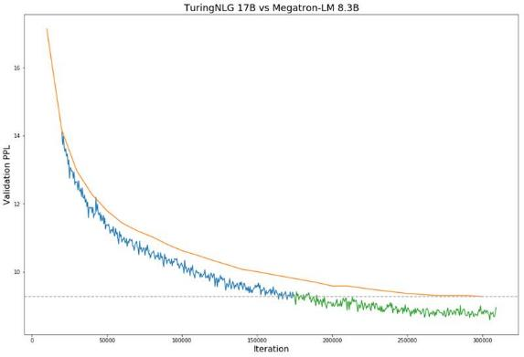
트레이닝된 모델
이제 무엇을 해야 할까요?
https://www.microsoft.com/en-us/research/blog/turing-nlg-a-17-billion-parameter-language-model-by-microsoft/
Notes:
이 슬라이드 세트에서는 다음 내용을 설명합니다.
과거에는 작동하지 않았던 뉴럴 네트워크가 지금은 작동하는 이유
대다수의 흥미로운 문제를 해결하기 위해서 확장이 필요한 이유
흐름:
뉴럴 네트워크는 새로운 것이 아니며, 1940년대에 처음 이론화되어 1950년대에 처음 구현되었습니다.
현대의 대규모 모델을 트레이닝하는 데 사용된 역전파 알고리즘은 1980년대에 존재했습니다.
이 알고리즘은 여러 대체 머신 러닝 알고리즘에 비해 비교적 간단합니다.
입력 데이터에 가중치/숫자 세트를 곱하고 숫자/바이어스 세트를 더한 후, 결과에 단순한 비선형 함수를 적용하면서 데이터가 뉴런을 통과합니다.
결과 로직이 쌓입니다.
그렇다면 이제서야 번역, 자율주행 자동차, 자연어 처리 등의 여러 분야에서 진전을 보게 된 이유는 무엇일까요?
다음 슬라이드

Slide 6
비즈니스 요구 사항 충족
Notes:
이해하기 쉽게 설명하기

Slide 7
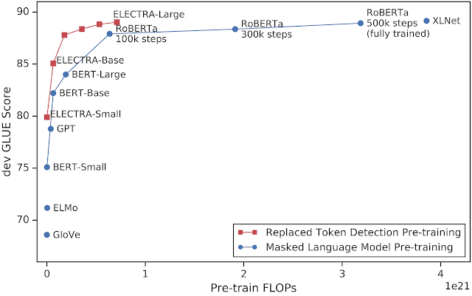
NLP 모델의 규모가 큼
추론 비용이 높음
https://www.microsoft.com/en-us/research/blog/turing-nlg-a-17-billion-parameter-language-model-by-microsoft/
Notes:
이 슬라이드 세트에서는 다음 내용을 설명합니다.
과거에는 작동하지 않았던 뉴럴 네트워크가 지금은 작동하는 이유
대다수의 흥미로운 문제를 해결하기 위해서 확장이 필요한 이유
흐름:
뉴럴 네트워크는 새로운 것이 아니며, 1940년대에 처음 이론화되어 1950년대에 처음 구현되었습니다.
현대의 대규모 모델을 트레이닝하는 데 사용된 역전파 알고리즘은 1980년대에 존재했습니다.
이 알고리즘은 여러 대체 머신 러닝 알고리즘에 비해 비교적 간단합니다.
입력 데이터에 가중치/숫자 세트를 곱하고 숫자/바이어스 세트를 더한 후, 결과에 단순한 비선형 함수를 적용하면서 데이터가 뉴런을 통과합니다.
결과 로직이 쌓입니다.
그렇다면 이제서야 번역, 자율주행 자동차, 자연어 처리 등의 여러 분야에서 진전을 보게 된 이유는 무엇일까요?
다음 슬라이드

Slide 8
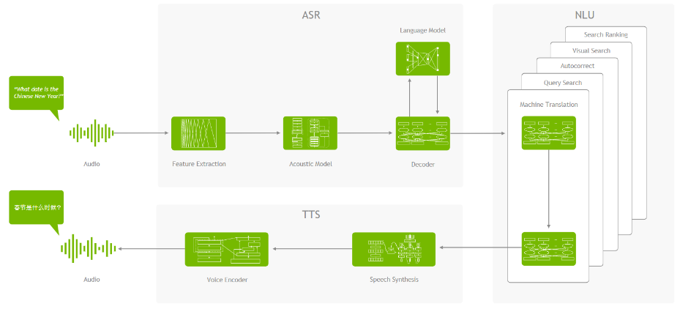
단일 프로세스로 구성되지 않음
대화형 AI 애플리케이션의 예

Slide 9
단일 프로세스로 구성되지 않음
실시간 애플리케이션은 지연 시간이 300ms 미만이어야 함

Slide 10
단일 프로세스로 구성되지 않음
실시간 애플리케이션은 지연 시간이 300ms 미만이어야 함

Slide 11
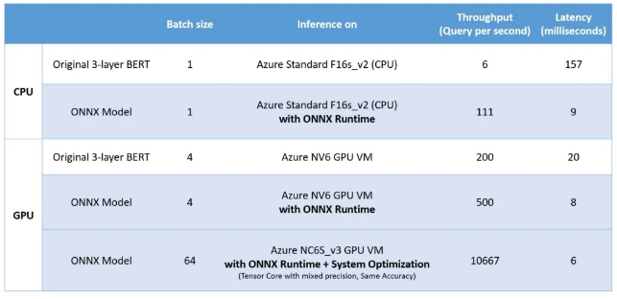
단일 프로세스로 구성되지 않음
애플리케이션 대역폭 = 비용
https://cloudblogs.microsoft.com/opensource/2020/01/21/microsoft-onnx-open-source-optimizations-transformer-inference-gpu-cpu/

Slide 12
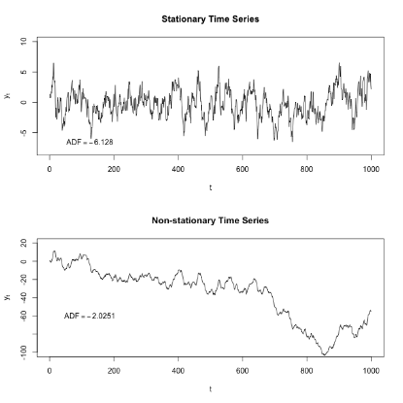
시간이 지남에 따라 발전해야 함
많은 프로세스가 일정하게 유지되지 않음
https://en.wikipedia.org/wiki/Stationary_process

Slide 13
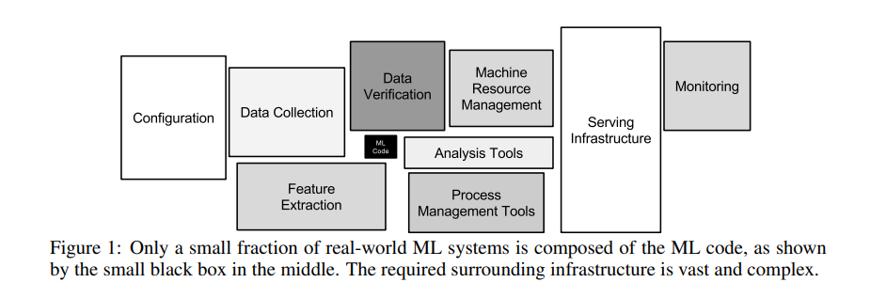
모델이 애플리케이션의 전부가 아님
비기능적 요구 사항
Sculley, D., Holt, G., Golovin, D., Davydov, E., Phillips, T., Ebner, D., ... 및 Dennison, D. (2015). Hidden technical debt in machine learning systems. In Advances in neural information processing systems (pp. 2503-2511).

Slide 14
모델이 애플리케이션의 전부가 아님
비기능적 요구 사항
Sculley, D., Holt, G., Golovin, D., Davydov, E., Phillips, T., Ebner, D., ... 및 Dennison, D. (2015). Hidden technical debt in machine learning systems. In Advances in neural information processing systems (pp. 2503-2511).

Slide 15
3부: 프로덕션 배포
강의
  모델 선택
  트레이닝 후 최적화
  제품 양자화
  지식 증류
  모델 코드 효율성
  모델 서빙
  애플리케이션 구축
랩
  모델 내보내기
  모델 호스팅
  서버 성능
  모델 사용

Slide 16
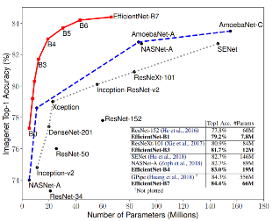
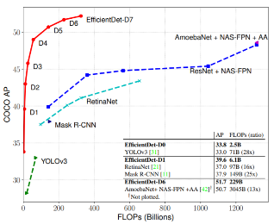
모델 선택
모든 모델이 똑같이 만들어지는 것은 아님
NLP
이미지 분류
물체 검출

Slide 17

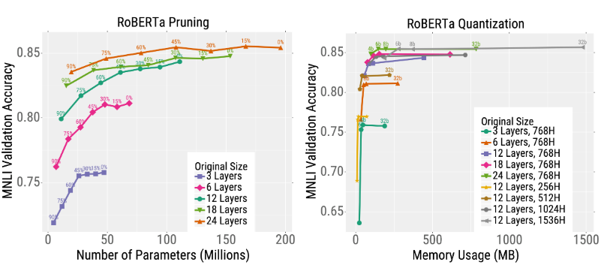
모델 선택
모든 모델이 지식 증류, 프루닝, 양자화에 동일한 방식으로 응답하는 것은 아님
https://bair.berkeley.edu/blog/2020/03/05/compress/
Li, Z., Wallace, E., Shen, S., Lin, K., Keutzer, K., Klein, D., 및 Gonzalez, J. E. (2020). Train large, then compress: Rethinking model size for efficient training and inference of transformers. arXiv preprint arXiv:2002.11794.

Slide 18
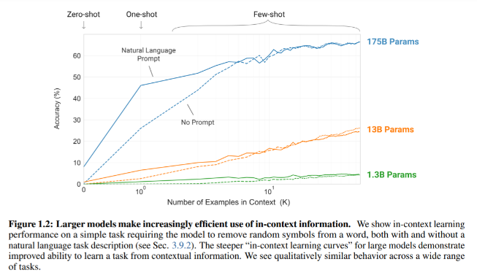
모델 선택
매우 큰 모델이 미래에도 NLP에서 주를 이룰 전망
Brown, T. B., Mann, B., Ryder, N., Subbiah, M., Kaplan, J., Dhariwal, P., ... 및 Agarwal, S. (2020). Language Models are Few-Shot Learners. arXiv preprint arXiv:2005.14165.

Slide 19
직접적인 결과
Notes:
이해하기 쉽게 설명하기

Slide 20
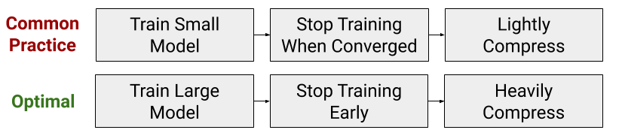
프루닝 및 양자화의 중요성 증가
예: 대규모로 트레이닝한 후 압축
https://bair.berkeley.edu/blog/2020/03/05/compress/
Li, Z., Wallace, E., Shen, S., Lin, K., Keutzer, K., Klein, D., 및 Gonzalez, J. E. (2020). Train large, then compress: Rethinking model size for efficient training and inference of transformers. arXiv preprint arXiv:2002.11794.

Slide 21







프루닝 및 양자화의 중요성 증가
감소된 정밀도 산술 및 희소성을 위한 하드웨어 가속화
1250
20X
310
155
625
10X
상대 연산
625
20.
310
8
16
125
60
V100
FP64
A100
FP64
V100
FP32
A100
TF32
A100
SPARSE TF32
V100
FP16
A100
FP16
A100
SPARSE FP16
V100
INT8
A100
INT8
A100
SPARSE
INT8

Slide 22
3부: 프로덕션 배포
강의
  모델 선택
  트레이닝 후 최적화
  제품 양자화
  지식 증류
  모델 코드 효율성
  모델 서빙
  애플리케이션 구축
랩
  모델 내보내기
  모델 호스팅
  서버 성능
  모델 사용

Slide 23
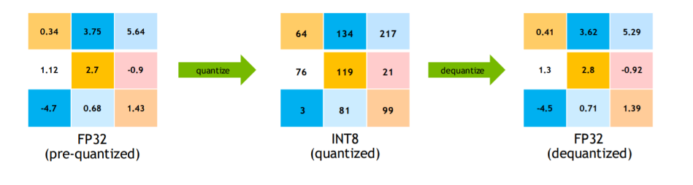
양자화
기본 아이디어

Slide 24
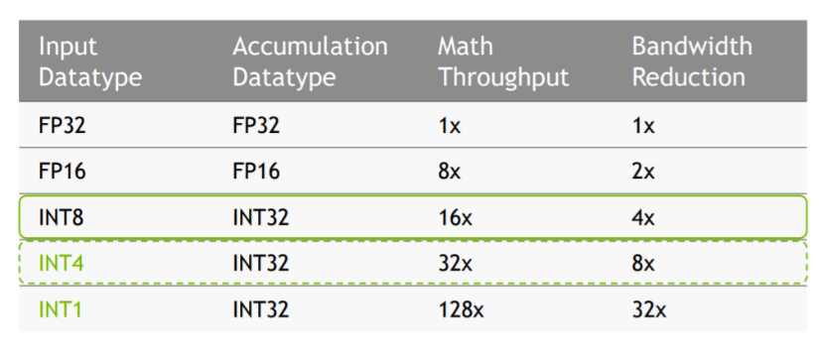
양자화
이유

Slide 25
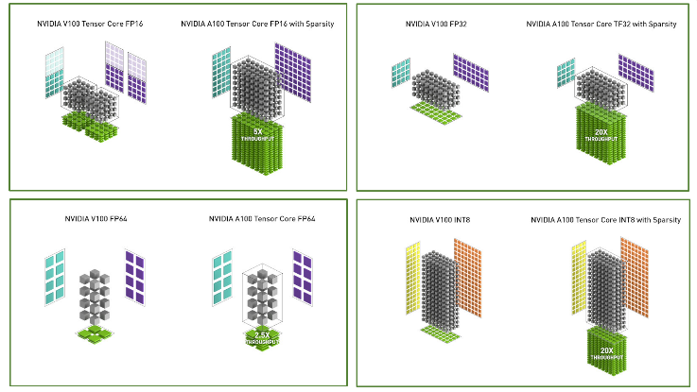
양자화
이유

Slide 26
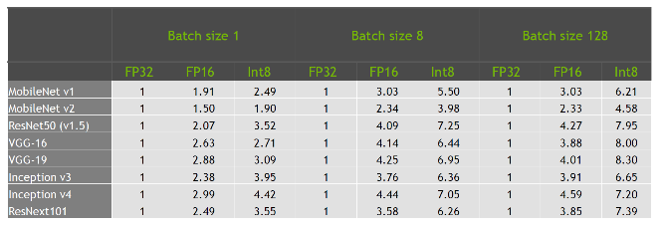
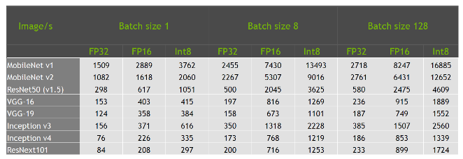
양자화
결과(속도 증가 및 처리량)
Tesla T4에서 실행된 TensorRT 최적화 모델, 입력 크기가 299x299인 Inception 네트워크를 제외하고 모두에 대해 입력 크기 224x224

Slide 27
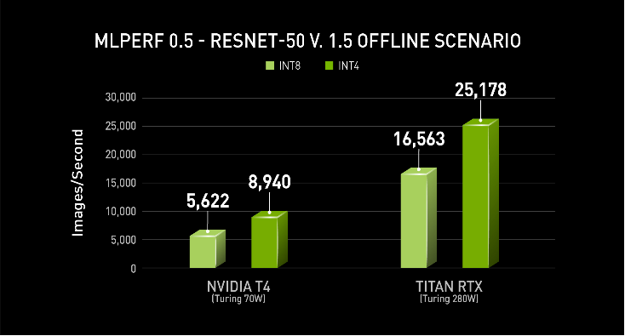
양자화
INT8 이상
ResNet50에 대한 INT4 양자화
"모든 추론에 대한 INT4 정밀도"

Slide 28
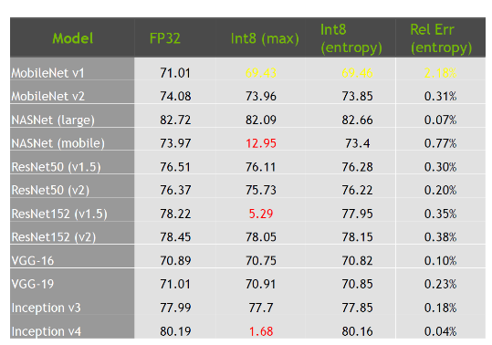
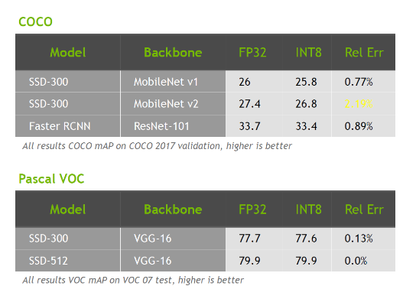
정확도에 미치는 영향
대부분 경우에서 미비함

Slide 29
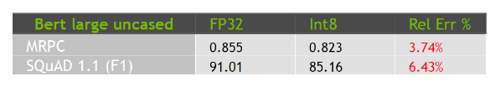
모델 디자인에 미치는 영향
모든 곳에서 다 잘 적용되는 것은 아님

Slide 30


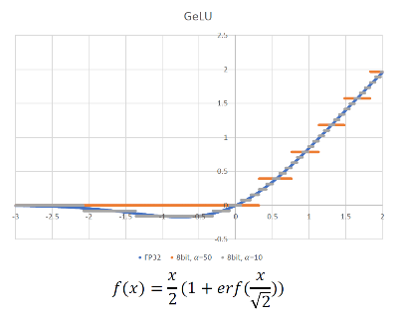
모델 디자인에 미치는 영향
모델 변경 필요
GeLU가 매우 비대칭적인 범위 생성
[-0.17,0] 사이의 음수 값
모든 음수 값이 0으로 잘림
GeLU10은 음수 값을 유지할 수 있음

Slide 31
정확도 손실
원인
텐서 Outlier:
예: BERT, Inception V4
솔루션: 자르기. 범위 축소, 비트를 보다 효율적으로 사용
양자화된 표현의 정밀도가 충분하지 않음
예: MobileNet V1용 Int8
예: Resnet50용 Int4
솔루션: 양자화를 위한 트레이닝/파인튜닝

Slide 32
자세히 알아보기
GTC 강연 세션
S9659: GPU에서 감소된 정밀도로 추론
S21664: INT8 추론을 향해: TensorRT를 사용해 양자화 인식 트레이닝된 네트워크 배포

Slide 33
양자화 도구
Notes:
이해하기 쉽게 설명하기

Slide 34
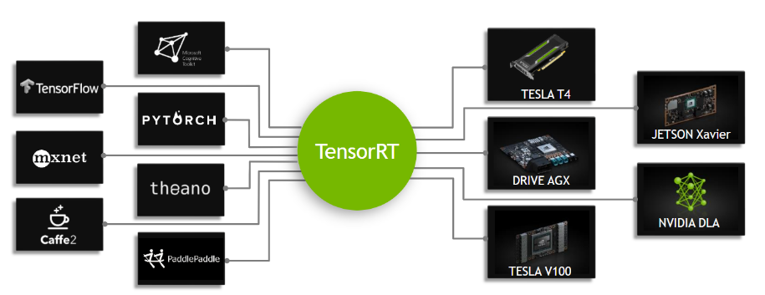
NVIDIA TENSORRT
모든 프레임워크에서 각 대상 플랫폼에 최적화됨
Notes:
양자화된 INT8(정밀도 최적화)
모델을 INT8로 양자화하고 정확도 손실을 최소화하여 FP32 전체 정밀도로 트레이닝된 모델의 추론 성능을 크게 개선합니다(실제로 최대 3배까지).
레이어 융합(그래프 최적화)
단일 커널 실행을 위해 연속된 노드를 단일 노드로 결합하여 GPU 활용률을 개선하고 메모리 저장 및 대역폭을 최적화합니다.
커널 자동튜닝(자동튜닝)
대상 Jetson, Tesla 또는 DrivePX GPU 플랫폼에 가장 적합한 데이터 레이어와 병렬 알고리즘을 선택해 실행 시간을 최적화합니다.
동적 Tensor 메모리(메모리 최적화)
사용 기간 동안만 각 Tensor에 대한 메모리를 할당하여 메모리 사용량을 줄이고 메모리 재사용을 개선합니다.
멀티스트림 실행
동일한 모델과 가중치를 사용해 입력 스트림을 병렬로 처리하여 여러 입력 스트림으로 확장합니다.

Slide 35
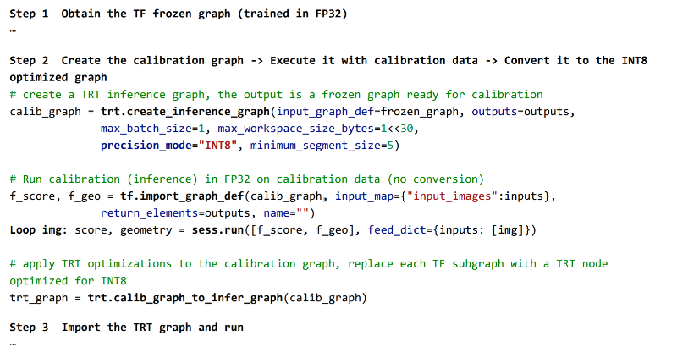
INT8 양자화 예
TF-TRT
https://docs.nvidia.com/deeplearning/dgx/tf-trt-user-guide/index.html

Slide 36
프루닝

Slide 37
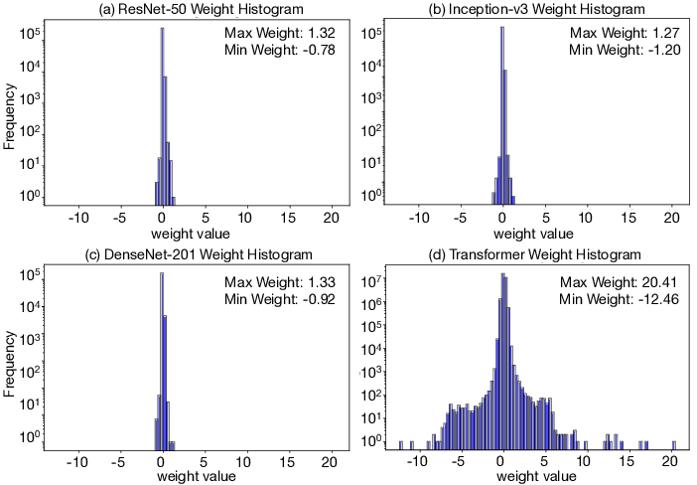
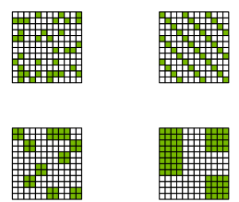
프루닝
아이디어
기회:
감소된 메모리 대역폭
감소된 메모리 사용량
가속화
(특히 하드웨어 가속화가 있는 경우)
Tambe, T., Yang, E. Y., Wan, Z., Deng, Y., Reddi, V. J., Rush, A., ... & Wei, G. Y. (2019). AdaptivFloat: A Floating-point based Data Type for Resilient Deep Learning Inference. arXiv preprint arXiv:1909.13271.

Slide 38
안정적으로 작동하기 어려움

Slide 39
구조적 희소성

Slide 40
A100 GPU의 희소성
Tensor 코어의 세분화된 구조적 희소성
  50% 세분화된 희소성
  2:4 패턴: 각 인접 블록에서 4개 중 2개의 값이 0이어야 함
3가지 문제 해결:
  정확도: 프루닝되지 않은 원래 네트워크의 정확도 유지
    중간 희소성 수준(50%), 세분화됨
  트레이닝: 작업 및 네트워크 전반에서 작동하는 것으로 나타난 레시피
  속도 증가:
    희소 계산을 위한 전문화된 Tensor 코어 지원
    구조화됨: 효율적인 메모리 활용에 적합
2:4 구조화된 희소 행렬
= 0 값

Slide 41
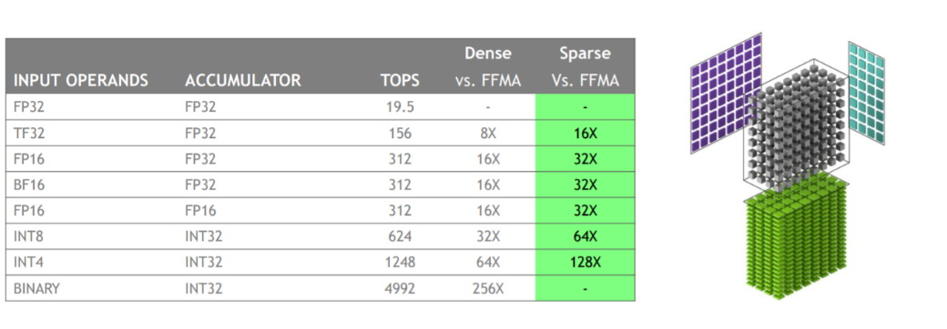
프루닝
구조적 희소성

Slide 42
신뢰할 수 있는 접근 방식

Slide 43
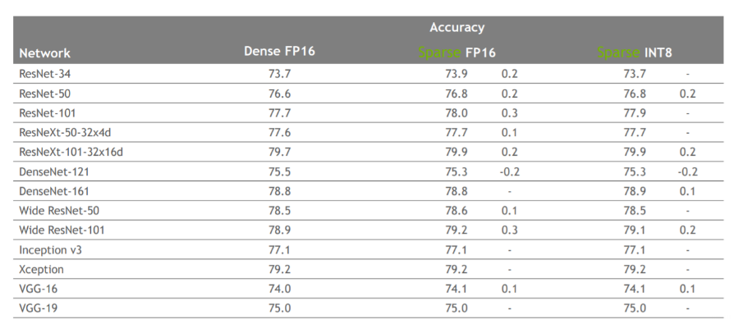
프루닝
모델 성능

Slide 44
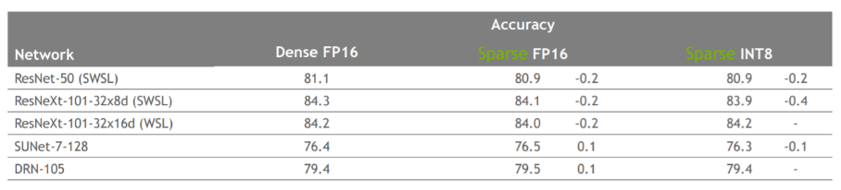
프루닝
모델 성능

Slide 45
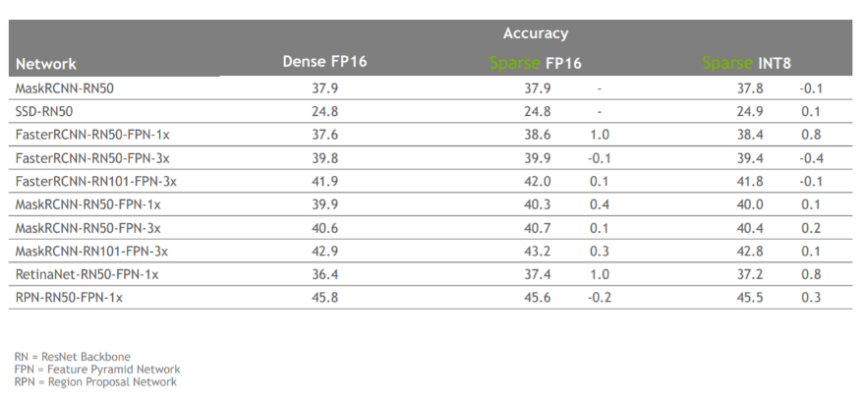
프루닝
모델 성능

Slide 46
NLP에 미치는 영향

Slide 47
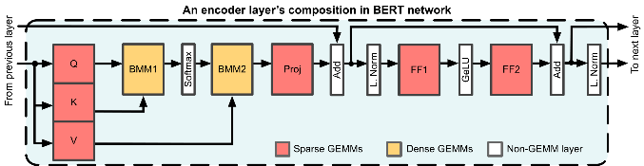
네트워크 성능
BERT-Large
1.8배 GEMM 성능 -> 1.5배 네트워크 성능
일부 작업은 고밀도로 유지됨:
비 GEMM 레이어(Softmax, 잔차 추가, 정규화, 활성화 함수 등)
프루닝할 가중치가 없는 GEMM – 어텐션 배치 행렬 곱셈

Slide 48
트레이닝 기술들

Slide 49
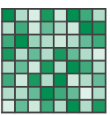
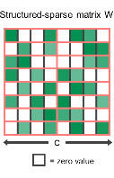
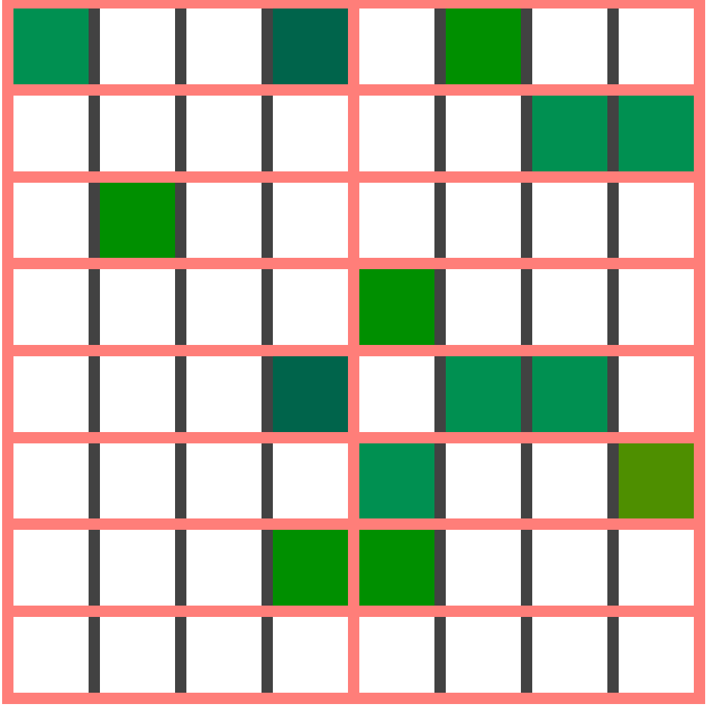
2:4 희소 네트워크 트레이닝을 위한 제작법
밀집 가중치
1) 밀집 네트워크 트레이닝 또는 획득
2) 2:4 희소성을 위한 프루닝
3) 원래 트레이닝 절차 반복
1단계와 동일한 하이퍼 매개변수
2단계의 가중치로 초기화
2단계의 0 패턴 유지: 마스크 재연산이 필요하지 않음
2) 2:4 희소성을 위한 프루닝
1) 밀집 네트워크 트레이닝 또는 획득
2:4 희소 가중치
재트레이닝된 2:4 희소 가중치

Slide 50
LEARNING RATE SCHEDULING 예제
밀집 트레이닝
희소 재트레이닝
학습률
1단계
2단계
3단계

Slide 51
BERT SQUAD 예
SQuAD 데이터세트와 파인튜닝이 너무 작아 자체적으로 프루닝을 보조할 수 없음
1단계:
언어 모델 사전 트레이닝
2단계:
SQuAD 파인튜닝
1단계:
언어 모델 사전 트레이닝
1단계: 희소
언어 모델 사전 트레이닝
2단계: 희소
SQuAD 파인튜닝
학습률
학습률
1단계
2단계
3단계

Slide 52
APEX: 자동 희소성

Slide 53
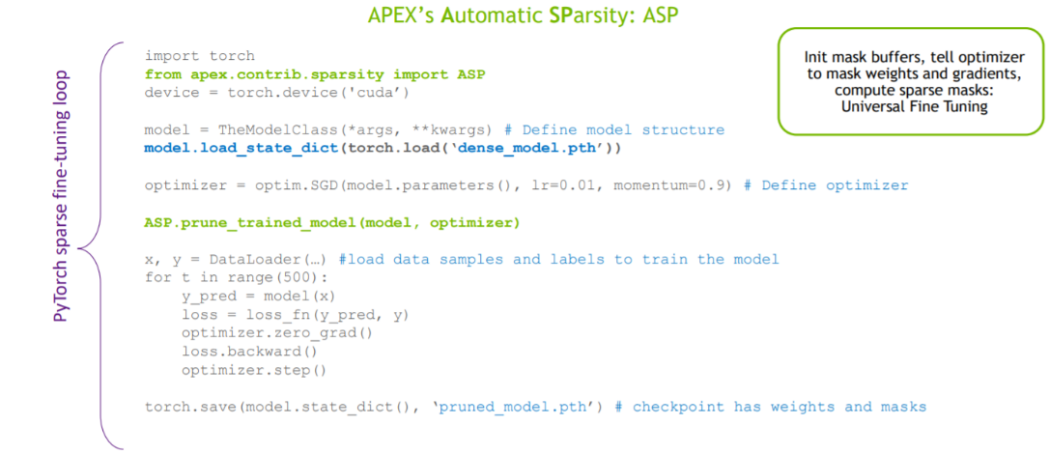
구조적 희소성 활용

Slide 54
3부: 프로덕션 배포
강의
  모델 선택
  트레이닝 후 최적화
  제품 양자화
  지식 증류
  모델 코드 효율성
  모델 서빙
  애플리케이션 구축
랩
  모델 내보내기
  모델 호스팅
  서버 성능
  모델 사용

Slide 55
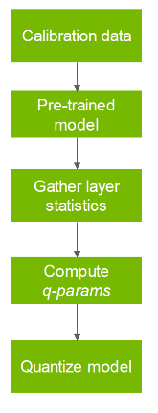
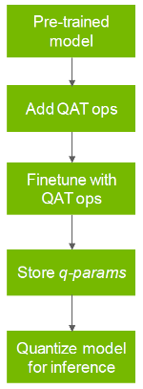
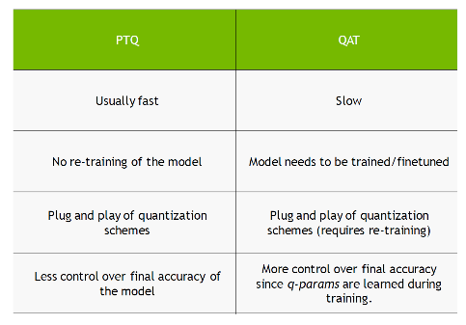
양자화
접근 방식
트레이닝 후 양자화(PTQ)
양자화 인식 트레이닝(QAT)

Slide 56
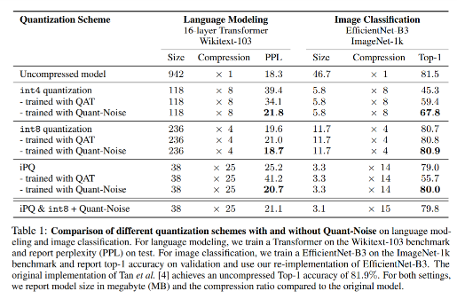
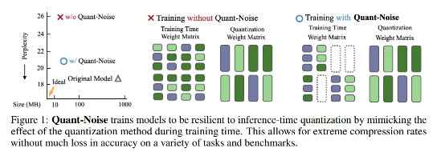
극도의 모델 압축
양자화 노이즈를 이용한 트레이닝
Polino, A., Pascanu, R., 및 Alistarh, D. (2018). Model compression via distillation and quantization. arXiv preprint arXiv:1802.05668.

Slide 57
"우리는 양자화 노이즈(Quant-Noise)를 사용해 Facebook AI의 최첨단 RoBERTa 기본 모델을 480MB에서 14MB로 압축하는 동시에 원래 모델에 대해 84.8%였던 것에 비해 MNLI에서 82.5%를 달성했습니다."

Slide 58
3부: 프로덕션 배포
강의
  모델 선택
  트레이닝 후 최적화
  제품 양자화
  지식 증류
  모델 코드 효율성
  모델 서빙
  애플리케이션 구축
랩
  모델 내보내기
  모델 호스팅
  서버 성능
  모델 사용

Slide 59
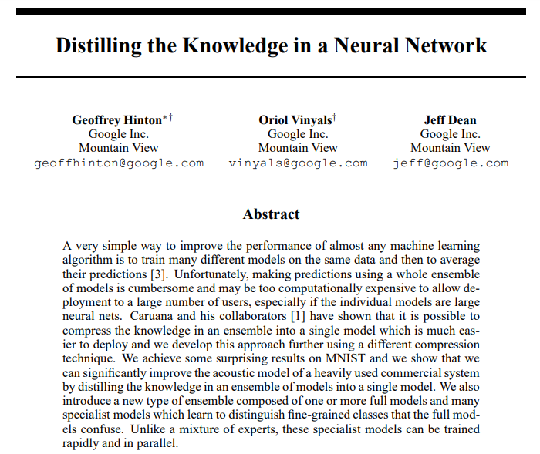
지식 증류(KNOWLEDGE DISTILLATION)
아이디어

Slide 60
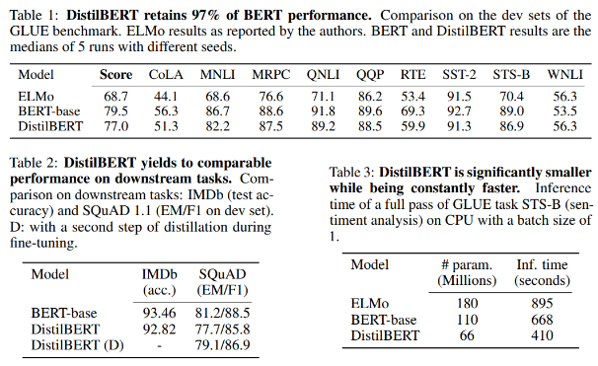
지식 증류
DistillBERT
Sanh, V., Debut, L., Chaumond, J., 및 Wolf, T. (2019). DistilBERT, a distilled version of BERT: smaller, faster, cheaper and lighter. arXiv preprint arXiv:1910.01108.

Slide 61
3부: 프로덕션 배포
강의
  모델 선택
  트레이닝 후 최적화
  제품 양자화
  지식 증류
  모델 코드 효율성
  모델 서빙
  애플리케이션 구축
랩
  모델 내보내기
  모델 호스팅
  서버 성능
  모델 사용

Slide 62
모든 모델의 코드 품질이 동일하지는 않음

Slide 63
연산량은 중요함
하지만 코드 품질도 마찬가지로 중요함
월별 DL 프레임워크 업데이트 및 최적화로 성능 향상
ResNet-50 v1.5 트레이닝 | 8x V100 | DGX-1

Slide 64


NGC: GPU 최적화 소프트웨어 허브
DL, ML 및 HPC 워크플로우 간소화
모델 트레이닝 스크립트
NLP, 이미지 분류,
물체 검출 등
NGC
컨테이너
DL, ML, HPC
Helm 차트
AI 애플리케이션, K8s 클러스터, 레지스트리
사전 트레이닝된 모델
NLP, 분류, 물체 검출 등
업계 SDK
메디컬 이미징, 인텔리전트 비디오 분석

Slide 65
사전 트레이닝된 모델 및 모델 스크립트
AI 솔루션을 더 빠르게 구축
사전 트레이닝된 모델
업계별 사용 사례에 적합한 모델로 AI를 빠르게 배포
음성에서 물체 검출에 이르기까지 모든 기능 포함
코드 샘플을 사용해 기존 워크플로우에 통합
간편하게 전이 학습(Transfer Learning)을 사용해 맞춤형 사용 사례에 맞게 조정
모델 스크립트
최신 SOTA를 사용하는 모든 분야와 인기 있는 프레임워크 전반의 레퍼런스 뉴럴 네트워크 아키텍처
Jupyter 노트북 스타터 키트
헬스케어(최대 30개 모델) | BioBERT(NLP), Clara(컴퓨터 비전)
제조(최대 25개 모델) | 물체 검출, 이미지 분류
소매(최대 25개 모델) | BERT, Transformer
70개 TensorRT 플랜 | v5, v6, v7의 분류/분할
자연어 처리 | 25개 Bert 구성
추천 엔진 | 신경 협업 필터링, VAE
음성 | Jasper, Tacotron, WaveGlow
번역 | GNMT

Slide 66
이는 트레이닝뿐 아니라 추론에도 적용됨

Slide 67
코드 품질이 핵심
급격한 모델 성능 차이
128 시퀀스 길이의 3레이어 BERT
https://cloudblogs.microsoft.com/opensource/2020/01/21/microsoft-onnx-open-source-optimizations-transformer-inference-gpu-cpu

Slide 68
TENSORRT를 사용한 추론 최적화

Slide 69
NVIDIA TENSORRT
모든 프레임워크에서 각 대상 플랫폼에 최적화됨
Notes:
양자화된 INT8(정밀도 최적화)
모델을 INT8로 양자화하고 정확도 손실을 최소화하여 FP32 전체 정밀도로 트레이닝된 모델의 추론 성능을 크게 개선합니다(실제로 최대 3배까지).
레이어 융합(그래프 최적화)
단일 커널 실행을 위해 연속된 노드를 단일 노드로 결합하여 GPU 활용률을 개선하고 메모리 저장 및 대역폭을 최적화합니다.
커널 자동튜닝(자동튜닝)
대상 Jetson, Tesla 또는 DrivePX GPU 플랫폼에 가장 적합한 데이터 레이어와 병렬 알고리즘을 선택해 실행 시간을 최적화합니다.
동적 Tensor 메모리(메모리 최적화)
사용 기간 동안만 각 Tensor에 대한 메모리를 할당하여 메모리 사용량을 줄이고 메모리 재사용을 개선합니다.
멀티스트림 실행
동일한 모델과 가중치를 사용해 입력 스트림을 병렬로 처리하여 여러 입력 스트림으로 확장합니다.

Slide 70
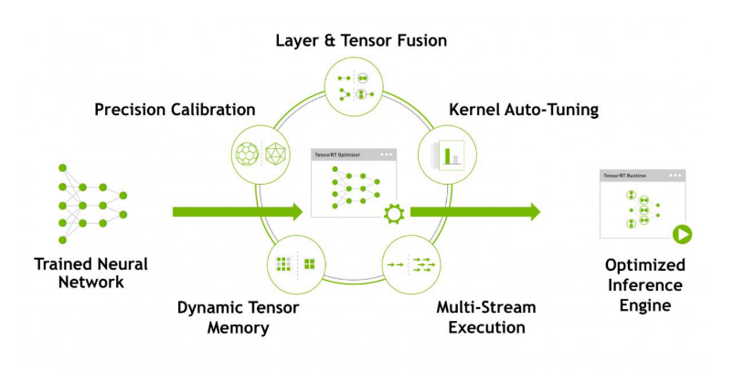
TENSORRT
최적화
developer.nvidia.com/tensorrt

Slide 71







TENSORRT ONNX 구문 분석기
ONNX 모델을 위한 고성능 추론
ONNX 지원 프레임워크에서 모델을 최적화하고 프로덕션에 배포
TensorRT 최적화를 ONNX 프레임워크에 적용(Caffe 2, Microsoft Cognitive Toolkit, MxNet 및 PyTorch)
컨버터(tf2onnx, keras2onnx)를 통해 TensorFlow 및 Keras 가져오기
C++ 및 Python 앱에 사용
TensorRT 7의 20개 이상의 새로운 Ops
Opset 11 지원(지원되는 Ops 목록 참조)
developer.nvidia.com/tensorrt
Notes:
TRT 4에 ONNX 구문 분석기를 위한 Python 및 C++ 바인딩이 포함됩니다. C++ API보다 훨씬 더 쉽습니다. ONNX 구문 분석기 데모를 수행 완료할 수도 있습니다. Leon Goldgeisser가 엔지니어입니다. 프레임워크 팀의 사람들도 익숙할 수 있습니다(Ben Barstell).
어떤 샘플인지 알아내야 합니다. ONNX 사용 Resnet50 구문 분석기. ONNX Model Zoo의 모든 모델에 TRT를 실행할 것입니다.

Slide 72
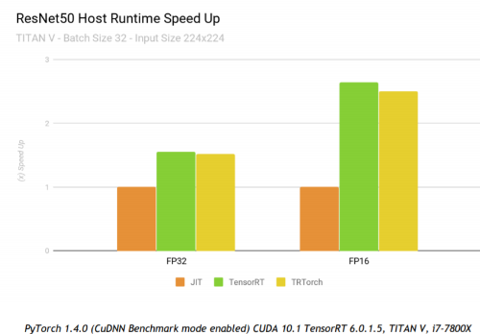
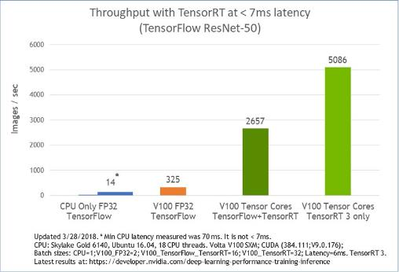
TENSORRT
DL 프레임워크와의 통합
Pytorch -> TRTorch
TensorFlow -> TF-TRT

Slide 73

















광범위하게 채택됨
가장 까다로운 애플리케이션 가속화

Slide 74
NLP에 미치는 영향

Slide 75
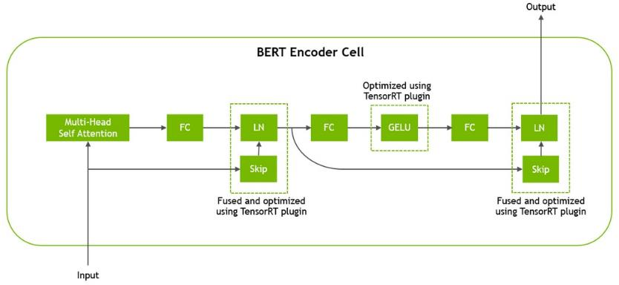
TENSORRT
BERT 인코더 최적화

Slide 76
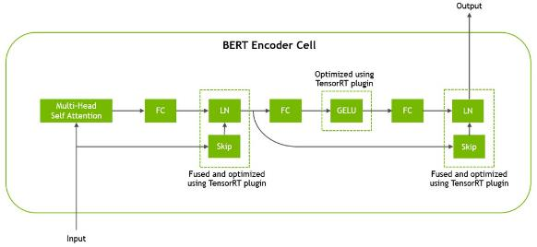
맞춤형 플러그인
최적화된 GeLU와 건너뛰기 및 레이어 정규화 작업
단순 구현에는 많은 수의 TensorRT 기본 레이어가 필요함
k 레이어의 경우 단순 구현에 k-1 메모리 왕복이 필요함
건너뛰기 및 레이어 정규화(LN) 레이어는 Transformer 레이어당 2번 발생하며 단일 커널에서 융합됨
gelu(x) = a * x * (1 + tanh(b * (x + c * x^3)))
결과 = x^3
결과 = c * 결과
결과 = x + 결과
결과 = b * 결과
결과 = tanh(결과)
결과 = x * 결과
결과 = a * 결과

Slide 77
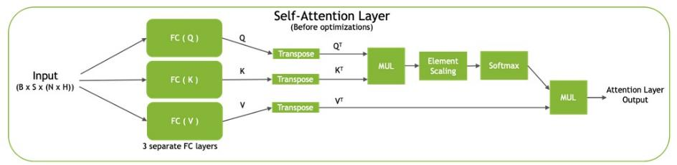
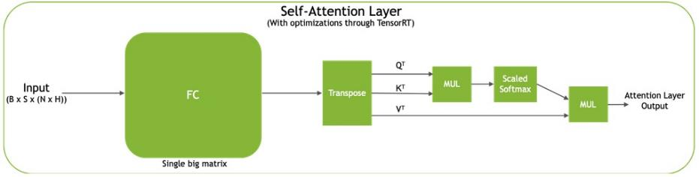
맞춤형 플러그인
Self-Attention Layer

Slide 78
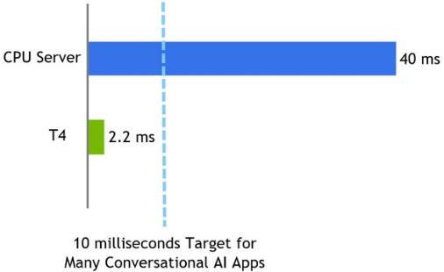
결과
지연 시간 및 처리량에 상당한 영향을 미침(배치 1)
Tesla T4 GPU를 사용하면 TensorRT로 최적화된 BERT가 Tesla T4 GPU를 사용하여 배치 크기 =1, 시퀀스 길이 = 128인 SQuAD에서 사용할 수 있는 작업과 유사한 QA 작업에 대해 2.2ms로 추론을 수행할 수 있습니다.

Slide 79
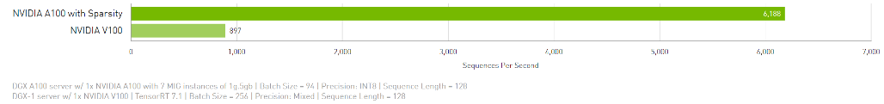
결과
지연 시간 및 처리량에 상당한 영향을 미침

Slide 80
BEYOND BERT

Slide 81
FASTER TRANSFORMER
트레이닝 및 추론 속도에 맞게 설계됨
인코더:
  FP16에서 XLA를 사용하는 TensorFlow와 비교 시 1.5배
NVIDIA Tesla T4의 디코더
  배치 크기 1의 경우 2.5배 속도 증가(온라인 번역 스키마)
  FP16의 대규모 배치 크기의 경우 2배 속도 증가
NVIDIA Tesla T4의 디코딩
  배치 크기 1 및 빔 너비 4의 경우 7배 속도 증가(온라인 번역 스키마)
  FP16의 대규모 배치 크기의 경우 2배 속도 증가
NVIDIA Tesla V100의 디코딩
  배치 크기 1 및 빔 너비 4의 경우 6배 속도 증가(온라인 번역 스키마)
  FP16의 대규모 배치 크기의 경우 3배 속도 증가.
https://github.com/NVIDIA/DeepLearningExamples/tree/master/FasterTransformer#feature-support-matrix

Slide 82
TENSORRT 사용 고려

Slide 83
3부: 프로덕션 배포
강의
  모델 선택
  트레이닝 후 최적화
  제품 양자화
  지식 증류
  모델 코드 효율성
  모델 서빙
  애플리케이션 구축
랩
  모델 내보내기
  모델 호스팅
  서버 성능
  모델 사용

Slide 84




비효율성으로 인한 혁신 제한
데이터센터 추론 배포가 어려움
단일 모델만의 사용
단일 프레임워크만의 사용
맞춤형 배포
!
ASR
NLP
추천
시스템
일부 시스템은 과도하게 사용되고 다른 시스템은 충분히 사용되지 않음
솔루션이 한 프레임워크에서만
모델을 지원할 수 있음
개발자가 모든 애플리케이션을 위한 배치 작업을 재창조해야 함

Slide 85






NVIDIA TRITON INFERENCE SERVER
프로덕션 데이터센터 추론 서버
GPU의 실시간 추론 성능 극대화
노드당 GPU별로 여러 개의 모델을 빠르게 배포 및 관리
이종 GPU 및 멀티 GPU 노드로 손쉽게 확장
지연 시간 및 상태 지표를 통해 오케스트레이션 시스템 및 자동 스케일러와 통합
이제 철저한 맞춤화 및 통합을 위한 오픈소스
Triton Inference Server
NVIDIA T4
NVIDIA T4
Triton Inference Server
Tesla V100
Tesla V100
Triton Inference Server
Tesla P4
Tesla P4

Slide 86





특징
동시 모델 실행
다중 모델(또는 동일한 모델의 여러 인스턴스)을 GPU에서 동시에 실행할 수 있음
CPU 모델 추론 실행
프레임워크 네이티브 모델이 CPU에서 추론 요청을 실행할 수 있음
지표
활용, 수, 메모리 및 지연 시간
맞춤형 백엔드
맞춤형 백엔드를 통해 사용자가 공유 라이브러리를 통해 실행 엔진을 자체 구현함으로써 유연성을 높일 수 있습니다.
모델 앙상블
하나 이상의 모델의 파이프라인과 그러한 모델 간의 입력 및 출력 텐서 연결(맞춤형 백엔드와 함께 사용할 수 있음)
동적 배치
인퍼런스 서버가 추론 요청을 1) 모델 허용 최대값으로, 또는 2) 사용자 정의 지연 시간 SLA로 배치 처리할 수 있음
다중 모델 형식 지원
PyTorch JIT(.pt)
TensorFlow GraphDef/SavedModel
TensorFlow 및 TensorRT GraphDef
ONNX 그래프(ONNX 런타임)
TensorRT Plans
Caffe2 NetDef(ONNX 가져오기 경로)
CMake 빌드
소스에서 추론 서버를 구축하여 여러 OS에 보다 효과적으로 이식 가능하게 만들고 Docker에 대한 빌드 종속성 제거
스트리밍 API
오디오 스트리밍 입력에 대한 기본 지원(예: 음성 인식)

Slide 87

동적 배치 스케줄러
Triton Inference Server
프레임워크 백엔드
런타임
배치-1 요청
배치-4 요청
맥락
동적 배처
맥락

Slide 88
동적 배치 스케줄러
Triton Inference Server
요청을 단일 "배치"로 그룹화하면 전체 GPU 처리량이 증가함
ModelY 백엔드
런타임
맥락
동적 배처
맥락
기본 배치 크기와 대기 시간은 구성 옵션입니다.
이 예에서는 4개가 최적의 활용률을 제공한다고 가정합니다.

Slide 89

동적 배치
50ms 엔드 투 엔드 서버 지연 시간 임계값에서 초당 2.5배 더 빠른 추론
Triton Inference Server가 최적의 성능을 위해 고객이 정의한 지표를 기반으로 추론 요청을 그룹화함
고객은 1) 배치 크기(필수)와 2) 지연 시간 요구 사항(옵션)을 정의함
예: 동적 배치 없음(배치 크기 1 및 8) 대 동적 배치

Slide 90

동시 모델 실행 - RESNET50
다중 모델 동시 실행을 통해 6배 더 높은 성능과 향상된 GPU 활용률 제공
Triton Inference Server
일반적인 시나리오 1
GPU에서 동일한 모델의 여러 복사본을 사용하는 하나의 API
예: TRT FP16 ResNet50의 8개 인스턴스(각 모델이 2GB GPU 메모리 사용)가 GPU에 로드되고 16GB T4 GPU에서 동시에 실행될 수 있습니다.
10개의 동시 추론 요청 발생: 각 모델 인스턴스가 동시에 한 개의 요청을 이행하고 2개의 요청은 Triton Inference Server의 모델당 스케줄러 대기열에서 대기하다가 8개 요청이 완료된 후에 실행됩니다. 이 구성을 사용하면 각 추론 서버 인스턴스에서 배치 크기 8, 152ms로 초당 2,680개의 추론을 실행할 수 있습니다.
T4 16GB GPU
10개의 동시 요청
추론 요청
RN50 인스턴스 1
ResNet50
요청 대기열
CUDA 스트림
RN50 인스턴스 2
CUDA 스트림
RN50 인스턴스 3
CUDA 스트림
RN50 인스턴스 4
CUDA 스트림
RN50 인스턴스 5
CUDA 스트림
RN50 인스턴스 6
CUDA 스트림
RN50 인스턴스 7
CUDA 스트림
RN50 인스턴스 8
CUDA 스트림
시간

Slide 91

동시 모델 실행 - RESNET50
다중 모델 동시 실행을 통해 6배 더 높은 성능과 향상된 GPU 활용률 제공
일반적인 시나리오 1
GPU에서 동일한 모델의 여러 복사본을 사용하는 하나의 API
예: TRT FP16 ResNet50의 8개 인스턴스(각 모델이 2GB GPU 메모리 사용)가 GPU에 로드되고 16GB T4 GPU에서 동시에 실행될 수 있습니다.
10개의 동시 추론 요청 발생: 각 모델 인스턴스가 동시에 한 개의 요청을 이행하고 2개의 요청은 Triton Inference Server의 모델당 스케줄러 대기열에서 대기하다가 8개 요청이 완료된 후에 실행됩니다. 이 구성을 사용하면 각 추론 서버 인스턴스에서 배치 크기 8, 152ms로 초당 2,680개의 추론을 실행할 수 있습니다.

Slide 92
동시 모델 실행
RESNET50 및 DEEP RECOMMENDER
Triton Inference Server
일반적인 시나리오 2
GPU에서 여러 가지 다양한 모델을 사용하는 여러 API
예: TRT FP16 ResNet50의 인스턴스 4개와 TRT FP16 Deep Recommender의 인스턴스 4개가 하나의 GPU에서 동시에 실행 중입니다. 10개의 요청이 동시에 두 모델에 들어오고(각 모델당 5개) 추론을 위해 해당 모델에 피드됩니다. 요청이 동시에 이행되고 사용자에게 반환됩니다. 각 모델에 대해 하나씩 요청이 대기열에 있습니다.
이 구성을 사용하면 각 추론 서버 인스턴스에서 배치 크기 8, 80ms로 초당 5,778개의 추론을 실행할 수 있습니다.
T4 16GB GPU
Resnet50
요청 대기열
RN50 인스턴스 1
5개의 동시 요청
CUDA 스트림
RN50 인스턴스 2
CUDA 스트림
RN50 인스턴스 3
추론 요청
CUDA 스트림
RN50 인스턴스 4
CUDA 스트림
5개의 동시 요청
DeepRec 인스턴스 1
Deep Rec
요청 대기열
CUDA 스트림
DeepRec 인스턴스 2
CUDA 스트림
DeepRec 인스턴스 3
CUDA 스트림
DeepRec 인스턴스 4
CUDA 스트림
시간

Slide 93


동시 모델 실행
RESNET50 및 DEEP RECOMMENDER
일반적인 시나리오 2
GPU에서 여러 가지 다양한 모델을 사용하는 여러 API
예: TRT FP16 ResNet50의 인스턴스 4개와 TRT FP16 Deep Recommender의 인스턴스 4개가 하나의 GPU에서 동시에 실행 중입니다. 10개의 요청이 동시에 두 모델에 들어오고(각 모델당 5개) 추론을 위해 해당 모델에 피드됩니다. 요청이 동시에 이행되고 사용자에게 반환됩니다. 각 모델에 대해 하나씩 요청이 대기열에 있습니다.
이 구성을 사용하면 각 추론 서버 인스턴스에서 배치 크기 8, 80ms로 초당 5,778개의 추론을 실행할 수 있습니다.
Notes:
V100의 ResNet50 TRT FP 16 16GB 배치 크기 8 모델 동시 실행 4 1,909추론/초, 지연 시간 33,456µs
V100의 Deep Recommender TRT FP16 16GB 배치 크기 8 모델 동시 실행 4 5,000추론/초, 지연 시간 19,211µs
각 인스턴스 쓰기는 2GB입니다.
10개 요청, 동일한 시간에 8개 발생, 2개는 이후에 발생
12개 요청이 동시에 이행되는 데 걸리는 시간을 추론하면 0.001초입니다.
각 인스턴스에서 BS 8
TRT FP16 Resnet50의 인스턴스 4개와 TRT FP16 Deep Recommender의 인스턴스 4개가 하나의 GPU에서 동시에 실행 중입니다. 10개의 요청이 동시에 두 모델에 들어오고(각 모델당 5개) 추론을 위해 해당 모델에 피드됩니다. 요청이 동시에 이행되고 사용자에게 반환됩니다. 각 모델에 대해 하나씩 요청이 대기열에 있습니다. 이 구성을 사용하면 각 추론 서버 인스턴스에서 배치 크기 8, 53ms로 초당 6,909개의 추론을 실행할 수 있습니다.

Slide 94


Triton Inference Server
Autoscaling 지표
Triton Inference Server 전 - 800FPS
Triton Inference Server 전 - 5,000FPS
GPU당 하나의 모델
요청이 모든 모델 전체에서 안정적으로 유지됨
모든 GPU에서 활용률이 낮음
파란색 모델에 대한 요청 급증
파란색 모델을 실행하는 GPU가 완전히 활용됨
다른 GPU는 충분히 활용되지 않은 상태로 유지됨

Slide 95


Triton Inference Server
Autoscaling 지표
Triton Inference Server 후 - 5,000FPS
Triton Inference Server 후 - 15,000FPS
모든 GPU에서 다중 모델 로드
모든 GPU 간에 로드가 균일하게 분산됨
파란색 모델에 대한 요청 급증
각 GPU가 파란색 모델을 동시에 실행할 수 있음
확장할 시간을 나타내는 지표
  GPU 활용률
  전력 사용량
  추론 수
  대기 시간
  요청 수/초

Slide 96
스트리밍 추론 요청
Corr 1
Corr 1
Corr 1
Corr 1
Corr 2
Corr 2
Corr 3
Corr 3
추론 요청
신규
모델별 요청 대기열
DeepSpeech2 Sequence Batcher
새로운 스트리밍 API
상관 관계 ID를 기반으로 오디오 요청이 시퀀스 배처의 해당 배치 슬롯에 전송됨*
DeepSpeech2
Corr 2
Corr 2
Corr 3
Corr 3
Corr 2
Corr 2
Corr 3
Corr 3
Wave2Letter
프레임워크
추론 백엔드
신규
Wav2Letter Sequence Batcher
Corr 1
Corr 1
Corr 1
Corr 1
Corr 1
Corr 1
Corr 1
Corr 1
*요청의 올바른 순서는 엔드포인트에 진입 시 가정됨
참고: Corr = 상관 관계 ID

Slide 97

모델 앙상블
하나 이상의 모델의 파이프라인과 그러한 모델 간의 입력 및 출력 텐서 연결
데이터 사전 처리 → 추론 → 데이터 사후 처리와 같은 여러 모델의 데이터 흐름 또는 모델 스티칭에 사용
각 단계에서 출력 텐서를 수집하고 이를 지정에 따라 다른 단계의 입력 텐서로 제공
앙상블 모델은 관련 모델의 특성을 상속하므로 요청 헤더의 메타데이터가 앙상블 내의 모델을 준수해야 함
Notes:
앙상블 모델에 대한 추론 요청이 수신되면 앙상블 스케줄러가 다음을 수행합니다.
1) 요청의 “IMAGE” 텐서가 사전 처리 모델의 입력 \“RAW_IMAGE”에 매핑되는 것을 인식합니다.
2) 앙상블 내에서 모델을 확인하고 필요한 모든 입력 텐서가 준비되었으므로 내부 요청을 사전 처리 모델에 보냅니다.
3) 내부 요청 완료를 인식하고 출력 텐서를 수집한 다음 앙상블 내에서 알려진 고유한 이름인 “preprocessed_image”에 내용을 매핑합니다.
4) 새로 수집한 텐서를 앙상블 내 모델의 입력에 매핑합니다. 이 경우에는 “classification_model” 및 “segmentation_model”의 입력이 매핑되고 준비됨 상태로 표시됩니다.
5) 새로 수집한 텐서가 필요한 모델을 확인하고 내부 요청을 입력이 준비된 모델(이 경우에는 분류 모델과 분할 모델)에 보냅니다. 응답은 개별 모델의 로드 및 연산 시간에 따라 임의의 순서로 이루어집니다.
6) 더 이상 내부 요청을 보내지 않아도 될 때까지 3~5단계를 반복한 다음 앙상블 출력 이름에 텐서가 매핑된 추론 요청에 응답합니다.

Slide 98


perf_client TOOL
다양한 클라이언트 부하에서 처리량(추론/초) 및 지연 시간 측정
perf_client 모드
  동시 미해결 요청 수를 지정하면 해당 수준에서 안정적인 지연 시간 및 처리량을 찾음
  특정 지연 시간 또는 동시 실행 제한에 도달할 때까지 요청 동시 실행을 늘려 처리량 대 지연 시간 곡선 생성
결과의 CSV 출력을 포함하는 파일 생성
처리량과 지연 시간 균형 조정을 시각화할 수 있는 손쉬운 단계

Slide 99

모든 CPU 워크로드 지원
오늘 사용된 CPU 워크로드를 배포하고 Triton Inference Server 기능 활용(TRT 불필요)
Triton은 프레임워크 백엔드(Tensorflow, Caffe2, PyTorch)에 의존하여 CPU에서 추론 요청을 실행함
Intel MKL-DNN 라이브러리를 사용한 Tensorflow 및 Caffe2 CPU 최적화 지원
프레임워크 백엔드가 여러 CPU와 코어를 활용할 수 있음
Triton 기능 활용:
다중 모델 프레임워크 지원
동적 배치
맞춤형 백엔드
모델 앙상블
오디오 스트리밍 API
Notes:
모델 동시 실행: 방금 동시 실행에 사용할 모델의 인스턴스 수를 지정했습니다. CPU의 경우 동시 모델 인스턴스가 여러 CPU에서 실행됩니다.
(프레임워크에 따라 각 인스턴스 자체에서 여러 CPU를 사용할 수 있음)
CPU가 스레드를 사용하고 하나의 모델에 여러 스레드가 필요할 수 있으며, TF 실행자가 각 인스턴스에 필요한 수에 따라 필요한 스레드를 제공합니다.
배치를 사용하여 GPU에서와 매우 비슷하게 작동합니다. CPU에서 배치가 클수록 모델에 대한 연산 작업이 많아지므로 시간이 더 오래 걸립니다. 배치를 구현하기 전에 모든 CPU가 사용 중인지(스레드/모델이 CPU를 채우기에 충분한지) 확인하는 것이 중요합니다.
TF(가장 인기 있는 프레임워크)에서 끌어오기

Slide 100


TRT INFERENCE SERVER와 KUBEFLOW의 협업
Kubeflow란 무엇인가?
Kubernetes에서 ML 워크플로우를 단순하고 이식 및 확장 가능하게 만드는 오픈소스 프로젝트
선택한 환경에 컨테이너를 배포할 수 있는 맞춤형 스크립트 및 구성 파일
해결되는 문제
대다수의 엔터프라이즈 데이터센터 및 멀티클라우드 환경에 맞는 ML 스택/파이프라인을 손쉽게 설정할 수 있음
Triton Inference Server에 어떤 도움이 되는가
Triton Inference Server는 프로덕션 워크플로우의 내부에 구성 요소로 배포되어 다음을 수행합니다.
  GPU 성능 최적화
  지표를 통한 자동 확장, 트래픽 로드 밸런싱, 리던던시/페일오버 활성화
이 협업에 대한 자세한 설명과 단계별 지침은 이 GitHub 리포지토리를 참조하십시오.

Slide 101

TRITON INFERENCE SERVER HELM 차트
NVIDIA Triton Inference Server의 단일 인스턴스를 설치하는 데 사용되는 간단한 Helm 차트
Helm: 가장 많이 사용되는 Kubernetes용 "패키지 관리자"
NVIDIA에서는 Triton Inference Server에 대한 간단한 차트("패키지")를 작성했습니다.
이 차트를 사용하여 서버의 인스턴스를 손쉽게 배포할 수 있습니다.
또한 다른 이미지, 모델 스토어 등을 가리키도록 간편하게 구성할 수 있습니다.
https://github.com/NVIDIA/tensorrt-inference-server/tree/b6b45ead074d57e3d18703b7c0273672c5e92893/deploy/single_server

Slide 102
3부: 프로덕션 배포
강의
  모델 선택
  트레이닝 후 최적화
  제품 양자화
  지식 증류
  모델 코드 효율성
  모델 서빙
  애플리케이션 구축
랩
  모델 내보내기
  모델 호스팅
  서버 성능
  모델 사용

Slide 103
애플리케이션! = 단일 모델
Notes:
이해하기 쉽게 설명하기

Slide 104
















애플리케이션
일반적으로 여러 구성 요소로 이루어짐
ASR
NLU
언어 모델
검색 순위
비주얼 검색
자동 수정
"중국 설은
며칠입니까?”
쿼리 검색
기계 번역
오디오
특징 추출
음향 모델
디코더
TTS
오디오
음성 인코더
음성 합성
Notes:
그러나 다음과 같은 이유로 인해 그러한 대화형 AI 모델을 구축하는 것은 어렵습니다.
1. 대화형 AI 모델을 구축하기 위해 여러 모듈을 결합해야 합니다.
2. 최고의 성능을 얻기 위한 믹스 앤 매치, 조작 및 실험이 어렵습니다.
그렇다면 NVIDIA 작업이 이 문제를 해결하는 데 어떤 도움이 될까요? NeMo를 통해 알아보겠습니다.

Slide 105
Riva

Slide 106

NVIDIA Riva
멀티모달 대화형 AI 서비스를 위한 완전히 가속화된 프레임워크
Riva
재트레이닝
Dialog Manager
전이 학습(Transfer Learning)
다중 화자 전사
챗봇
제스처 인식
Look to Talk
비디오
NeMo
NLU
오디오
비전
음성
Service Maker
다중 화자
전사
NVIDIA GPU Cloud
NVIDIA AI 툴킷
엔드 투 엔드 멀티모달 대화형 AI 서비스​
사전 트레이닝된 SOTA 모델 - DGX 100,000시간 ​
NeMo​를 사용한 재트레이닝
인터랙티브 응답 – A100에서 150밀리초 대 CPU에서 25초​
하나의 코드 행으로 서비스 배포
Triton Inference Server
얼리 액세스를 위해 등록하기
https://developer.nvidia.com/nvidia-Riva
Notes:
GPU 가속화 AI 시스템을 구축, 트레이닝 및 배포합니다.
맥락에서 음성 인식과 함께 제스처와 시선과 같은 멀티 모달 융합을 활성화합니다.
AI 에이전트와의 동시 다중 사용자, 다중 맥락 대화를 활성화합니다.
모델 트레이닝 및 파인튜닝을 위한 NeMo 통합.
높은 처리량과 낮은 지연 시간 딥러닝 추론을 위한 TensorRT 통합.
Helm 차트를 사용해 Riva AI 서비스를 만드는 원클릭 배포.

Slide 107

사전 트레이닝된 모델 및 AI 툴킷
데이터에 대해 SOTA 모델을 트레이닝해 해당 분야 및 전문 영역 이해
NGC의 100개 이상의 사전 트레이닝된 모델
NVIDIA DGX™에서 100,000시간 이상 트레이닝된 SOTA 모델
NeMo 및 TAO 툴킷을 사용해 해당 분야에 대해 재트레이닝
Helm 차트를 사용해 트레이닝된 모델을 실시간 서비스에 배포
Riva
Notes:
NeMo 스택에는 대화형 AI 애플리케이션을 빠르게 구축할 수 있는 여러 구성 요소가 있습니다.
코어 모듈 – NeMo 모듈은 입력 유형을 사용해 출력 유형을 생성하는 python 코드의 블록입니다. Nemo에는 빠르게 믹스 앤 매치해 대화형 AI 모델을 만들 수 있는 80개 이상의 코어 모듈이 있습니다.
뉴럴 유형: 뉴럴 유형은 입력 텐서를 확인해 2개의 뉴럴 모듈이 호환되는지 확인하고 의미 및 차원 오류를 잡아내는 데 사용됩니다.
데이터 레이어: 언제든지 데이터 레이어 API를 사용하여 트레이닝을 위해 데이터세트를 로드할 수 있습니다.
NeMo 컬렉션: 사용 가능한 사전 트레이닝된 모델을 사용해 ASR, NLP 및 TTS를 위한 대화형 AI 애플리케이션을 빠르게 구축할 수 있습니다.
사전 트레이닝된 모델: NGC에서 여러 개의 대규모 언어 자료로 사전 트레이닝된 수많은 모델을 사용할 수 있습니다.

Slide 108

멀티모달 기술
자연스러운 상호 작용을 위해 음성 및 비전 사용
ASR, NLU, TTS, CV에 대한 서비스를 융합해 새로운 기술 구축
레퍼런스 기술:
다중 화자 전사
챗봇
Look-to-Talk
Dialog Manager가 다중 사용자 및 다중 맥락 시나리오를 관리함
Riva
여러 사용자와 맥락을 지원하는 멀티모달 애플리케이션
Notes:
NeMo 스택에는 대화형 AI 애플리케이션을 빠르게 구축할 수 있는 여러 구성 요소가 있습니다.
코어 모듈 – NeMo 모듈은 입력 유형을 사용해 출력 유형을 생성하는 python 코드의 블록입니다. Nemo에는 빠르게 믹스 앤 매치해 대화형 AI 모델을 만들 수 있는 80개 이상의 코어 모듈이 있습니다.
뉴럴 유형: 뉴럴 유형은 입력 텐서를 확인해 2개의 뉴럴 모듈이 호환되는지 확인하고 의미 및 차원 오류를 잡아내는 데 사용됩니다.
데이터 레이어: 언제든지 데이터 레이어 API를 사용하여 트레이닝을 위해 데이터세트를 로드할 수 있습니다.
NeMo 컬렉션: 사용 가능한 사전 트레이닝된 모델을 사용해 ASR, NLP 및 TTS를 위한 대화형 AI 애플리케이션을 빠르게 구축할 수 있습니다.
사전 트레이닝된 모델: NGC에서 여러 개의 대규모 언어 자료로 사전 트레이닝된 수많은 모델을 사용할 수 있습니다.

Slide 109

대화형 AI 서비스 구축
실시간 애플리케이션에 최적화된 서비스
Riva
성능이 튜닝된 서비스를 연결하여 애플리케이션을 손쉽게 구축
작업별 서비스:
ASR
의도 분류
슬롯 채우기
포즈 추정
얼굴 랜드마크 검출
스트리밍 및 배치 사용 서비스
ONNX 형식의 모든 모델에서 새로운 서비스 구축
gRPC 및 HTTP 엔드포인트에 대한 액세스 서비스
Dialog Manager
Dialog Manager
Riva 클라이언트 애플리케이션
Riva 서비스
ASR
의도
...
TTS
Riva AI 서비스
https://ngc.nvidia.com/catalog/model-scripts/nvidia:jasper_for_trtis
Notes:
서버 측에서 Helm 차트를 사용하지 않는 Riva ASR 서비스 단계.
NGC 컨테이너/모델 다운로드
맞춤형 데이터세트 사전 처리 및 모델 트레이닝
Pytorch/TorchScript/ONNX 파일 내보내기/생성
TRTIS 리포지토리 생성(TRT6는 내부에서 생성됨)
TRTIS 컨테이너 시작
Asr=true로 Riva API 서버 시작
클라이언트 애플리케이션에서 API 호출
Riva에 사용 가능한 사전 트레이닝된 모델:
1. 표준 스트리밍 인식 모델.
2. 음성 활동 검출을 사용하는 스트리밍 인식 - 긴 스트림에 사용
3. 음성 활동 검출을 사용하는 오프라인 인식.
4. 음성 활동 검출을 사용하지 않는 오프라인 인식.

Slide 110

모델을 실시간 서비스로 배포
한 번의 클릭으로 SOTA 모델에서 고성능 서비스 생성
클라우드, 데이터센터 및 엣지의 서비스에 모델 배포
단일 명령으로 Kubernetes 클러스터에서 Helm 차트를 통해 전체 Riva 애플리케이션 설정 및 실행
설정 및 사용 사례에 맞게 Helm 차트 맞춤화.
Riva 서비스
NLU
비전
음성
원클릭 배포
TensorRT
Triton Inference Server
Riva API Server
언어
모델
디코더
음향
모델
특징
추출
NLU 및
추천 시스템
음성
합성
음성
인코더
모델을 프로덕션에 배포하는 Helm 명령
https://ngc.nvidia.com/helm-charts/ea-Riva:Riva-api
Notes:
실시간 대화형 AI 애플리케이션에서는 31개 이상의 모델이 파이프라인에 포함되어 있습니다. Helm 차트가 모든 배포 프로세스를 자동화합니다.
Helm 차트를 사용해 Riva 서비스를 배포하는 단계:
1. 다음 명령을 사용해 NGC에서 Helm 차트를 다운로드합니다.
export NGC_API_KEY=<your ngc key>
helm fetch <api.tgz> --username=\$oauthtoken --password=$NGC_API_KEY –untar
2. 위 명령을 실행하면 현재 디렉토리에 Riva-api 폴더가 생성됩니다.
3. 대화형 AI 서비스 비활성화, 시스템 오류를 처리하기 위한 복제 수, 사전 구축된 모델 제거 등과 같은 맞춤형 모델 요구 사항에 따라 디렉토리의 values.yaml 파일을 수정합니다.
4. Helm을 사용해 차트를 배포하고 Riva-api를 설치합니다.
배포를 위해 필요한 전제 단계:
Helm 배포에서는 NGC에 대한 액세스 권한을 얻기 위해 두 개의 Kubernetes 암호( Docker 이미지용 암호와 모델 아티팩트용 암호)를 사용합니다. 기본적으로 이러한 암호의 이름은 각각 Riva-ea-
regcred 및 Riva-ngc-read입니다. 암호의 이름은 values.yaml 파일에서 수정할 수 있습니다.
다음 명령을 각각 사용하여 Riva-ea-regcred 암호와 Riva-ngc 암호를 구성합니다.
kubectl create secret generic Riva-ea-regcred --fromfile=.dockerconfigjson=$HOME/.docker/config.json --type=kubernetes.io/dockerconfigjson
kubectl create secret generic Riva-ngc-read --from-literal=key=$NGC_API_KEY

Slide 111



Riva 샘플
시각적 화자 구분
Look To Talk
가상 어시스턴트
다중 사용자 다중 맥락 대화 전사
AI 어시스턴트를 트리거하기 전에 시선 대기
엔드 투 엔드 대화형 AI 시스템
Notes:
시각적 화자 구분
얼굴 검출 및 입술 활동으로 다중 맥락 대화를 처리합니다.
다중 사용자 및 다중 맥락 대화를 지원할 수 있는 센서 융합 기술.
맥락을 이해할 수 있는 얼굴 검출
말하고 있는 화자를 판별할 수 있는 입술 활동
오디오 전사
개별 화자당 레이블 전사
추론 모델과의 직접적인 상호 작용을 위한 gRPC 엔드포인트
Look To Talk
AI 어시스턴트를 트리거하기 위해 호출어가 필요하지 않음
AI 어시스턴트를 자동으로 트리거할 수 있는 센서 융합 기술
사용자 참여를 파악할 수 있는 시선 추적
오디오 전사
개별 화자당 레이블 전사
추론 모델과의 직접적인 상호 작용을 위한 gRPC 엔드포인트
________________________________________________________________________________________________________________________________________________________
Look To Talk은 시선을 사용해 사용자가 어디를 바라보고 있는지 파악할 수 있습니다. Riva 구성 설정 후에 사용 사례가 시작되면 다음과 같이 진행됩니다.
1. 상단 구석에 대화: 비활성이라고 표시된 텍스트 렌더가 보입니다.
2. 사용자가 카메라를 바라본 다음 Look to Talk 사용 사례를 "활성화"하면 텍스트와 색상이 대화: 활성으로 변경됩니다.
3. 이제 사용자가 어시스턴트에게 말하면 대화가 진행되는 동안 상자 모양의 프레임이 화자의 얼굴과 화면 하단의 ASR 전사를 둘러쌉니다.
4. Riva 어시스턴트에서 유효한 응답이 있으면 스피커에서 텍스트가 음성으로 변환되어 출력됩니다.
NeMo를 이용한 파인튜닝을 통해 모델 정확도를 개선할 수도 있습니다.
NGC의 Docker 컨테이너를 통해 Kubernetes(EGX)로 배포할 수 있습니다.
가상 어시스턴트
가상 어시스턴트의 각 단계에서는 어떤 일이 발생합니까?
ASR 서비스: 음성을 텍스트로 변환해 챗봇에 제출합니다.
NLP 서비스: 의도 인식 및 슬롯 채우기 접근 방식을 통해 쿼리를 해석하고 응답을 계산합니다.
TTS 서비스: 계산된 응답이 사용자에게 다시 음성으로 출력됩니다.
상태 머신:
상태 머신의 다음 상태로 이동하기 위해 상태 머신의 각 노드에서 Riva ASR, Riva NLP,
또는 Riva TTS 서비스와 관련된 작업이 실행됩니다.
경로가 완료되면 상태 머신이 초기 상태로 되돌아갑니다.

Slide 112
3부: 프로덕션 배포
강의
  모델 선택
  트레이닝 후 최적화
  제품 양자화
  지식 증류
  모델 코드 효율성
  모델 서빙
  애플리케이션 구축
랩
  모델 내보내기
  모델 호스팅
  서버 성능
  모델 사용

